Slide 1
Patika.dev Innova Java Spring Bootcamp Ödev 3
Barışcan Bıyıklı

Slide 2
İçerik
ASCII Code Nedir?
Unicode Nedir?
ASCII vs Unicode
Jar Nedir?
War Nedir?
Jar vs War
Absolute Path Nedir?

Slide 3
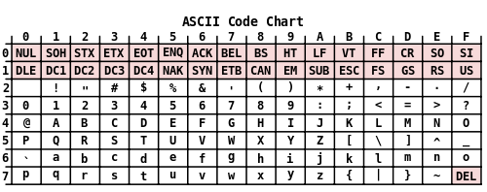
ASCII Code
American Standard Code for Information Interchange ya da ASCII, elektronik iletişim amacıyla ortaya çıkmış bir karakter kodlamasıdır.
Her bir ASCII kodunun bilgisayarda metin olarak bir karşılığı vardır.
Karakterlerin, bilgisayar belleğinde saklama biçimi olarak düşünülebilir.
İlk 32 kod operasyona ayrılmış olup yazdırılamayan kontrol kodlarıdır.
32-127 arası kodlar ise karakterler, harfler ve rakamları kapsamaktadır.

Slide 4
Unicode
Unicode, her karakterin bir sayı karşılığının olduğu bir kodlama sistemidir.
Temel motivasyonu, dünya çapında bulunan tüm yazım sistemlerinini standarize etmektir.
Büyük-küçük harf bilgisi, yazılış yönü gibi “karakteristik” özelliklerin gösterimini destekler.
Unicode kodlarından oluşan metinleri, bilgisayarda verimli bir biçimde saklayabilmek amacıyla çeşitli karakter kodlamaları geliştirilmiştir.
Bunlardan en bilinenleri UTF-8 ve UTF-16.

Slide 5
ASCII vs Unicode
Unicode karakter işlemesi, depolaması ve yönetimini farklı dilleri de odağında tutarak başarırken, ASCII sembol, harf, rakam gibi bileşenlerin gösterimiyle ilgilenir.
ASCII elektronik iletişime bir çözüm olarak ortaya çıkmıştır. Unicode çok daha sonradan bilgisayar ortamına daha güçlü adapte olmuş bir kodlama sistemidir.
Karakter yelpazesi olarak Unicode çok daha geniştir. Böyle bir şey bile mümkün mesela Unicode ile: U+263A
ASCII bir bakıma Unicode’un bir alt kümesidir.

Slide 6


JAR
JAR, Java ARchieve’ın kısaltması olup, paketleme için kullanılan bir dosya formatıdır. .class dosyalarını ve “resources” dosyalarını barındırabilir.
Java programlarını arşivleyerek bir dosya halinde kolayca indirebilmek motivasyonuyla ortaya çıkmıştır.
jar aracı kaynakları paketlemek veya paketten çıkarmak için kullanılabilir. Fakat, günümüzdeki IDE’ler sayesinde, projeleri arayüz aracılığıyla kolay bir şekilde paketleyebiliyoruz.

Slide 7
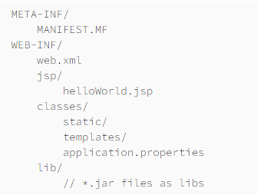
WAR
WAR ya da Web Application Archieve, web tabanlı uygulamaları paketleyen arşiv dosyalarıdır.
Bu paketler herhangi bir Servlet/JSP containerlar sayesinde deploy edilmeye hazırdır.
Tipik bir WAR dosya yapısı aşağıdaki gibidir.

Slide 8
JAR vs WAR
İlk ve en göze çarpan fark dosya uzantısıdır. JAR paketleri .jar uzantılıyken, WAR paketleri .war uzantılıdır.
Bir diğer fark ise, bu iki paketin çalışma yöntemleridir. JAR dosyaları birden fazla dosyayı kütüphane veya plugin olarak paketlemeyi mümkün kılarken, WAR dosyaları sadece web uygulamalarını paketleyebilir.
İki paketleme yöntemi arasında yapısal olarak da farklar bulunmaktadır. JAR dosyaları için yapı isteğe göre şekillendirilebilirken, WAR dosyalarının yapısı WEB-INF ve META-INF şeklinde önceden tanımlıdır.
Son olarak JAR dosyaları executable olarak paketlendiyse CLI aracılığyıla çalıştırılabilirken, WAR dosyaları bir sunucuya ihtiyaç duyar

Slide 9
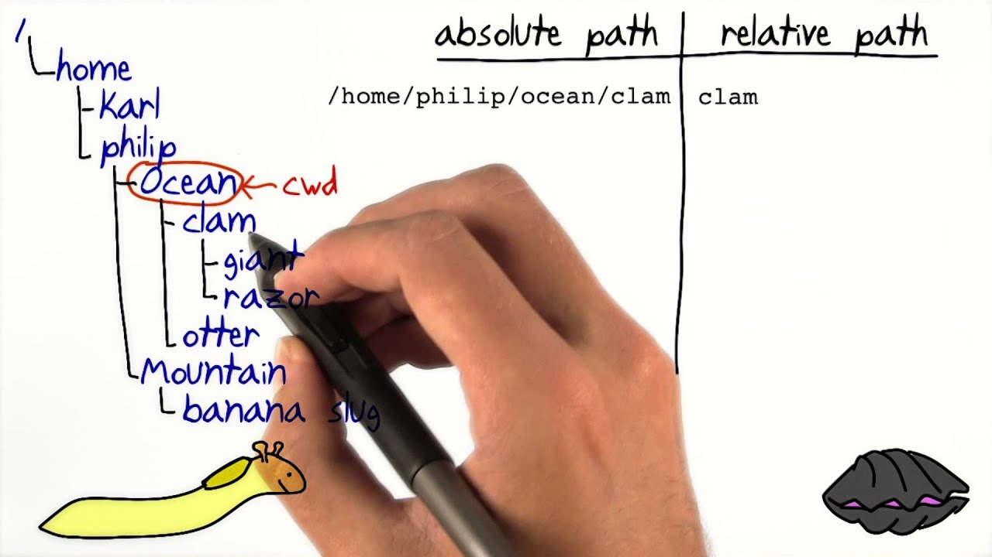
Absolute Path
Absolute path, bir dosya ya da dizinin lokasyonunu kök(root) dizinden itibaren belirten dizin yoludur.
Bir dosyaya veya dizine erişirken üstünden geçmemiz gereken bütün dizinleri gösterir.
Websitelerinde veya OS’lerde dosyayı locate etmemizi sağlarlar.

